Slide 1
Отодектоз –ушная чесотка.

Slide 2
Возбудитель отодектоза (ушной чесотки) у собак - клещ-кожеед Otodectes cynotis, паразитирующий на внутренней поверхности кожи ушной раковины и в наружном слуховом проходе. Болезнь регистрируется у кошек, а также лисиц, песцов, енотовидных собак, хорьков и у других хищных животных. Люди не поражаются

Slide 3
Клещ-кожеед.
Чесоточный клещ-кожеед овальной, черепахо-образной формы, грязно-белого цвета, с коричневым оттенком на местах с более сильной хитинизацией Голова, грудь и брюшко слиты в одно целое. На передней части тела расположен хоботок. Самки значительно крупнее самцов. Размер самок 0,32-0,75 мм, самцов 0,2-0,6 мм. У самок задний конец округлый, а у самцов он снабжен двумя абдоминальными отростками с пучком щетинок на каждом.
На брюшной стороне клеща четыре пары ног. Каждая ножка состоит из пяти члеников (тазик, вертлуг, бедро, голень, лапка). На вершинах лапок находится мягкая перепончатая предлапка (присоска или амбулакра). У самок лапки двух передних пар ног имеют присоски, а у самцов с присосками все четыре пары ног Анальное и копулятивное отверстие расположены на заднем конце тела. Самка откладывает за жизнь от нескольких десятков до сотни яиц. Яйца овальной формы, покрыты тонкой оболочкой, длиной 0,18- 0,2 мм и максимальной шириной 0,08-0,09 мм.

Slide 4
Клещ-кожеед

Slide 5
Цикл развития.
Клещи-кожееды проходят 5 стадий развития: яйцо, личинка, протонимфа, телеонимфа и имаго. Жизненный цикл Otodectes cynotis в зависимости от температуры и влажности составляет 18-25 дней.
Изолированные от своих хозяев клещи-кожееды наиболее длительно (до 24 дней) выживают при температуре 3-7 °С и влажности 85-93 %. На теле животных (вне ушных раковин) клещи могут выживать до 22 дней. Температура минус 5-20 °С убивает клещей в течение 1-5 сут. В горячей воде (70 °С) клещи-кожееды погибают через 30 с, а в кипятке - моментально.

Slide 6
Эпизотология.
Собаки заражаются при непосредственном контакте с пораженными чесоткой животными, с предметами ухода за ними, а также с персоналом, который может переносить чесоточных клещей на одежде или руках. Охотничьи собаки инвазируются от больных отодектозом лисиц, песцов, хорьков и других хищников. Не исключена возможность заражения собак от мух и блох, которые могут быть механическими переносчиками этой инвазии.

Slide 7
Патогенез.
Клещи механически травмируют кожу, а также продуктами жизнедеятельности раздражают нервные окончания. В местах паразитирования клещей сначала возникает гиперемия, затем появляется отечность кожи с последующим выпотеванием экссудата. Смешиваясь с отмершим эпидермисом, секретом сальных желез, продуктами выделения клеща, экссудат подсыхает, формируя в ушной раковине темно-коричневые струпья, которые в слуховом проходе образуют пробку.
Пораженные клещами участки кожи, как правило, обсеменяются секундарной микрофлорой, которая усугубляет воспаление в ушной раковине. При запущенной форме болезни барабанная перепонка разрывается и воспалительный процесс распространяется на среднее и внутреннее ухо, вызывая лабиринтит, а в дальнейшем воспалительный процесс может перейти на мозговые оболочки.

Slide 8
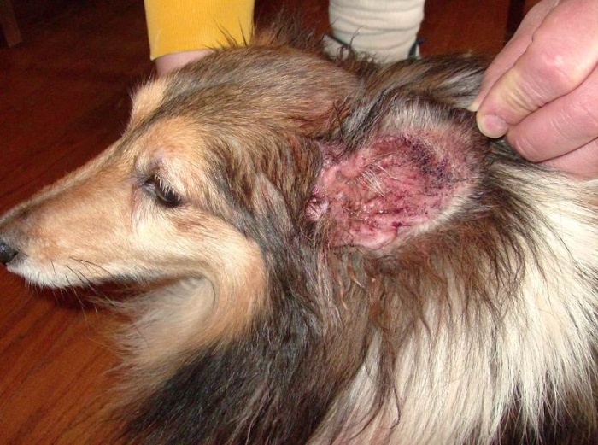
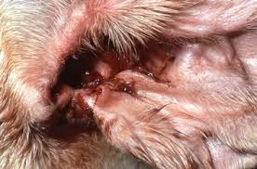

Slide 9
Симптомы.
В начале заболевания собаки испытывают зуд в области внутренней поверхности ушных раковин и наружного слухового прохода, они трясут головой и стараются расчесать пораженные участки кожи когтями лап. При осложненной форме отодектоза выделяется гнойно-ихорозная масса, которая, стекая, склеивает волосы нижнего края ушной раковины. При возникновении лабиринтита у собак наблюдается "кривоголовость", т. е. животное поворачивает голову на 90-120°, причем больное ухо постоянно обращено вниз. Когда воспалительный процесс переходит на мозговые оболочки, у собак появляются нервные припадки, во время которых животное, как правило, погибает.

Slide 10
Лечение.
В неблагополучных по ушной чесотке собаководческих питомниках с лечебной и профилактической целями обрабатывают всех животных одним из следующих противочесоточных препаратов: ТАП-85, гексалин, гексаталп, никохлоран, гардона, фенотиазин, циодрин, дикрезил, акродекс, псороптол. Гексахлоранкреолиновые препараты применяют в 0,3 %-ной концентрации по гамма-изомеру гексахлорана, гардону - в 5%-ной, а фенотиазин-в 40 %-ной концентрациях. В качестве разбавителя используют различные жидкие минеральные, животные и растительные масла, не действующие раздражающе на кожу и не обладающие резким устойчивым запахом: вазелиновое или подсолнечное масло, рыбий жир и др. Перед применением противочесоточные составы подогревают до 30-35 °С и тщательно взбалтывают.

Slide 11
Лечение.
Собакам с лечебной и профилактической целями вводят в полость ушной раковины и в наружный слуховой проход по 1-2 мл противочесоточного состава. Для более полной обработки акарицидом всей внутренней поверхности ушной раковины и слухового прохода ушную раковину складывают по длине пополам и тщательно массируют ее основание.

Slide 12
Спасибо за внимание!

